Slide 1
HTML
Դաս։ 09 CSS Grid

Slide 2
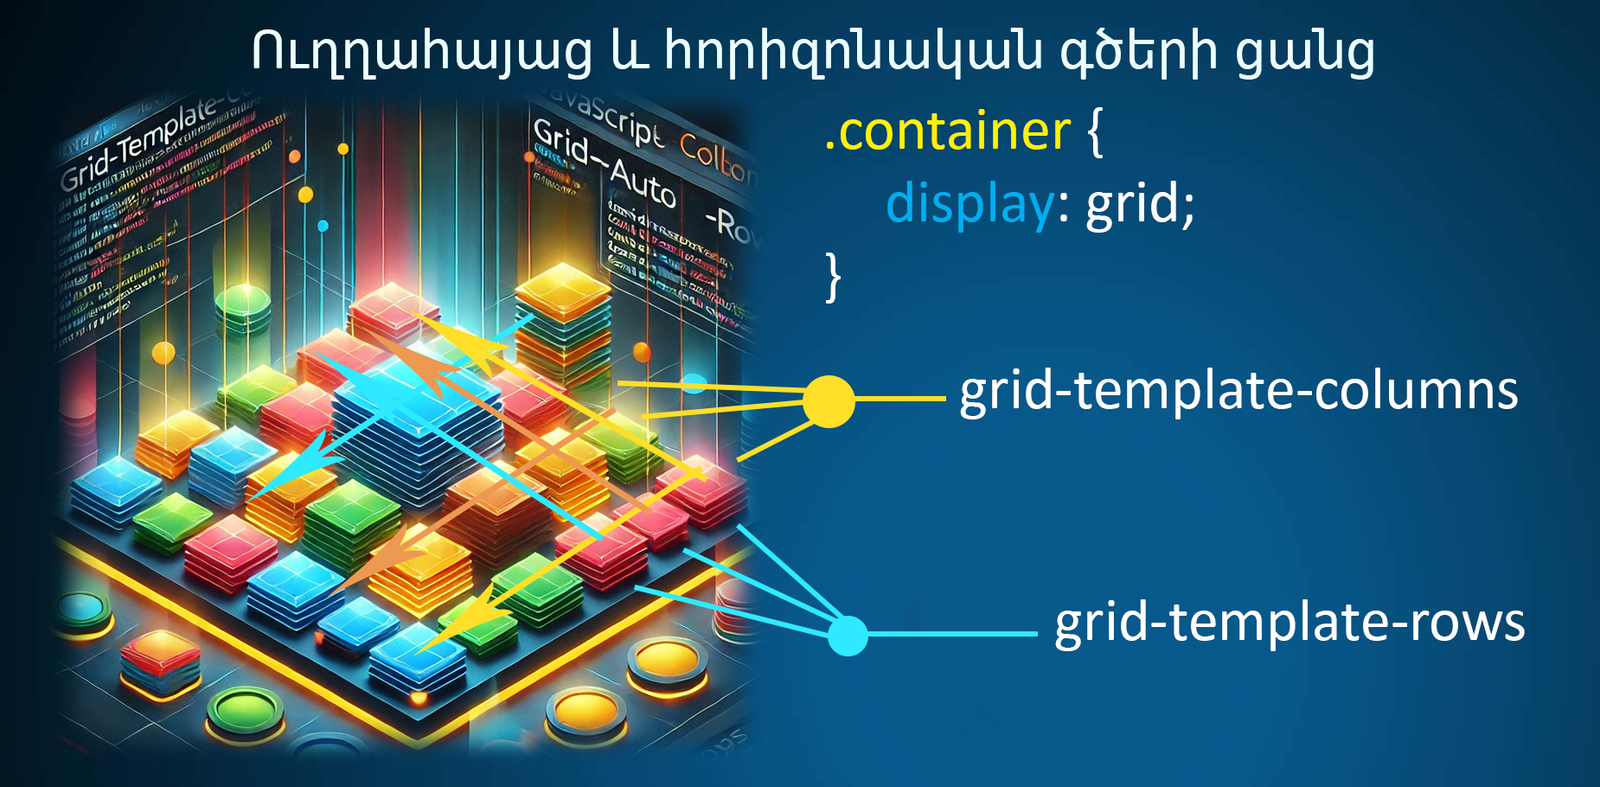
Gridbox
Notes:
Ի տարբերություն flexbox-ի, տեգերը անմիջապես չեն փոփոխվի: flex-ը տալիս է մեկ սյունակի ցանց, այնպես որ ձեր տարրերը կշարունակեն ցուցադրվել մեկը մյուսի տակ, ինչպես դա անում են սովորական հոսքի ժամանակ:
Որպեսզի ցանցային տեսք ունենաք, մենք պետք է ավելացնել նոր սյունակներ:

Slide 3
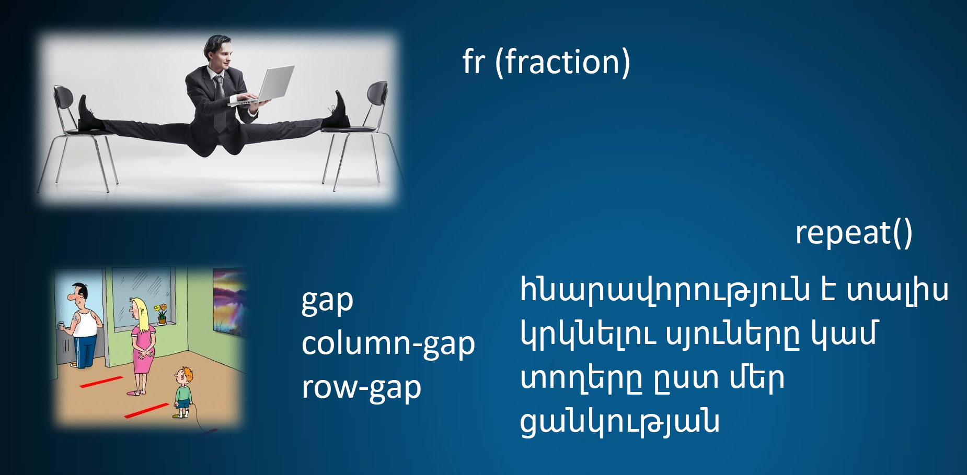
Fractions, positioning
Notes:
Բացի պիկսելները, տոկոսները և այլ չափման միավորները, կարող ենք օգտագործել fr (fraction)
Սյունակների միջև տարածություն սահմանելու համար կարող ենք կիրառել gap հատկությունը, ընդ որում երեք եղանակով՝
Column-gap - սյունակների միջև հեռավորություն
Row-gap - տողերի միջև հեռավորություն
Gap(grid-gap հինը․) - սյուների և տողերի միջև հեռավորություն

Slide 4
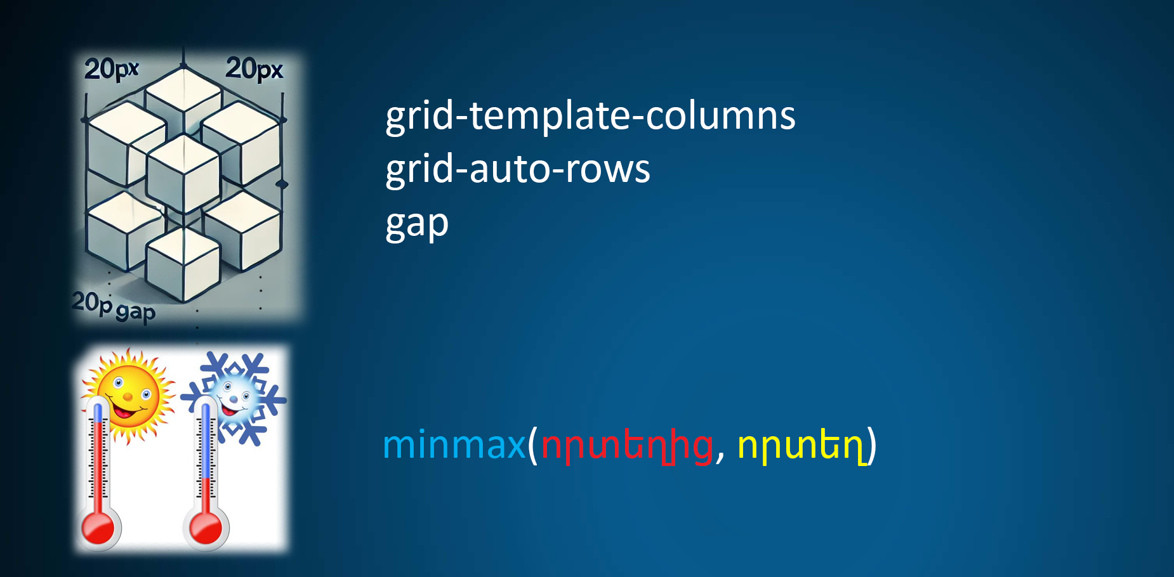
grid, minmax()

Slide 5
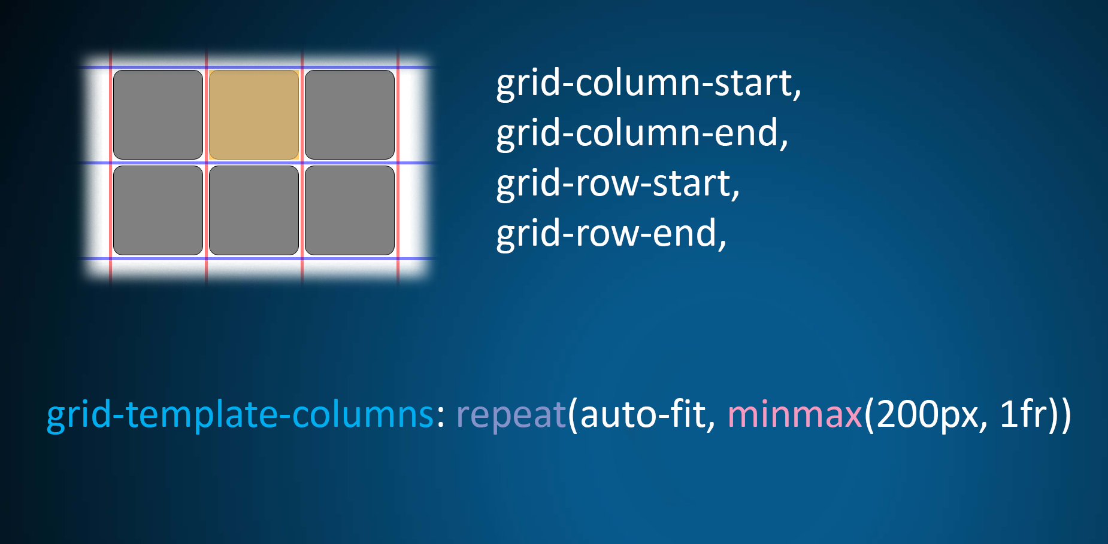
Ցանցի վրա տեգեր տեղադրելը

Slide 6
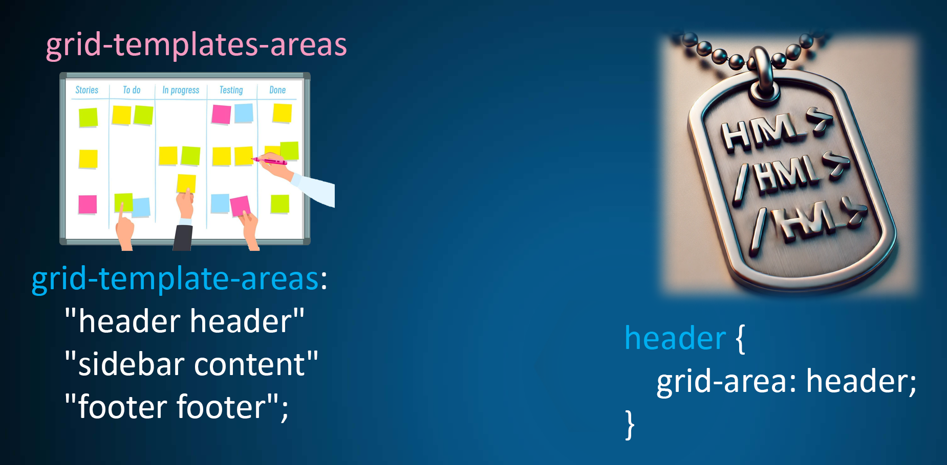
Տեգերի տեղադրման նմուշ

